Slide 1

স্বা গ ত ম
আলী নূর মাহমুদ
প্রভাষক,ভূগোল
সরকারি শহীদ আবদুর রব সেরনিয়াবাত
টিচার্স ট্রেনিং কলেজ, বরিশাল

Slide 2
পাঠ পরিচিতি
শ্রেণিঃষষ্ঠ
বিষয়ঃবাংলাদেশ ও বিশ্বপরিচয়
অধ্যায়ঃ আট (সহযোগিতার মাধ্যমে ভবিষ্যৎ)
বিষয়বস্তুঃ আঞ্চলিক সহযোগিতা
(আসিয়ান ও সার্ক )

Slide 3
শিখনফলঃ
১।আঞ্চলিক সহযোগিতার গুরুত্ব ব্যাখ্যা করতে পারবে।
২।আঞ্চলিক সংস্থা আসিয়ানের গঠন সম্পর্কে বলতে পারবে।
৩।সার্কের গঠন ও সহযোগিতার ক্ষেত্রসমূহ চিহ্নিত করতে পারবে।

Slide 4






Slide 5





Slide 6






আঞ্চলিক সহযোগিতা

Slide 7
ব্যবসা বানিজ্য
কৃষি
আবহাওয়া
কারিগরি
শিক্ষা
যোগাযোগ
সংস্কৃতি
স্বাস্থ্য
সস্তাস দমন
আঞ্চলিক সহযোগিতা

Slide 8
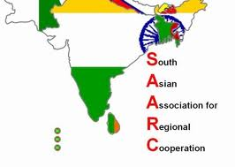
ASEAN- Association of South Asian Nations
SAARC- South Asian Association for Regional Co-operation

Slide 9
একক কাজ
১।কয়েকটি আঞ্চলিক সহযোগিতা সংস্থার নাম লিখ।
২।দক্ষিন-পূর্ব এশিয়ায় ও দক্ষিন এশিয়ায় আঞ্চলিক সহযোগিতা সংস্থার নাম কি?

Slide 10
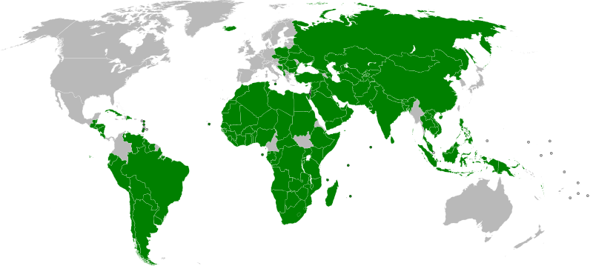
পৃথিবীর মানচিএ

Slide 11
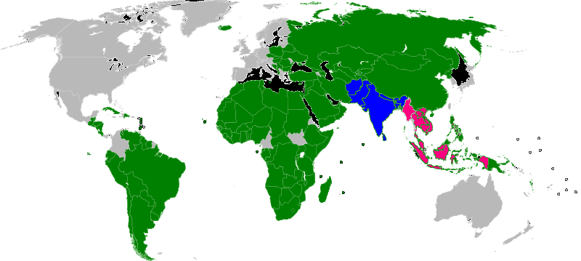
পৃথিবীর মানচিএ
দক্ষিন এশিয়া
দক্ষিন-পূর্ব এশিয়া

Slide 12
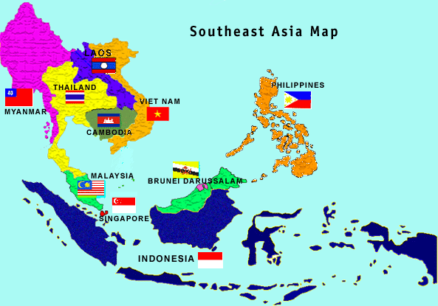
আসিয়ান রাষ্ট্রসমূহ

Slide 13
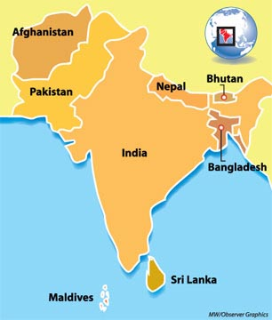
সার্করাষ্ট্রসমূহ

Slide 14
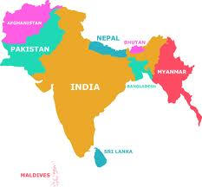
সার্কভুক্তদেশ
৮।আফগানিস্থান
৪।নেপাল
৫।ভূটান
৩।পাকিস্থান
২।ভারত
১।বাংলাদেশ
৭।শ্রীলংকা
৬।মালদ্বীপ

Slide 15
জোড়ায় কাজ
1। দক্ষিন-পূর্ব এশিয়ায় দেশগুলোর নাম লিখ।
২। দক্ষিন এশিয়ায় দেশগুলোর নাম লিখ।

Slide 16
সার্কের সহযোগিতার ক্ষেএসমূহ
সমাজ
সংস্কৃতি
শিক্ষা
যোগাযোগ
প্রযুক্তি
অর্থনৈতিক
( মূল লক্ষ্য )

Slide 17
দলীয় কাজ
১।আঞ্চলিক সহযোগিতার গুরুত্ব আলোচনা করে লিখ।

Slide 18
মূল্যায়ন
১।সার্ক কি?
২।আসিয়ান কি?
৩।সার্কভুক্তদেশসমূহের নাম বল।
৪।আসিয়ানদেশসমূহের নাম বল।
৫।সংস্থাগুলো কোন কোন ক্ষেএে সহযোগিতা বাড়াতে পারে?

Slide 19

বাড়ির কাজ
১।এশিয়ার একটি মানচিএ অংকন করে সার্ক ও আসিয়ান দেশসমূহ চিহ্নিত কর।

Slide 20

ধ ন্য বা দ

